Slide 1
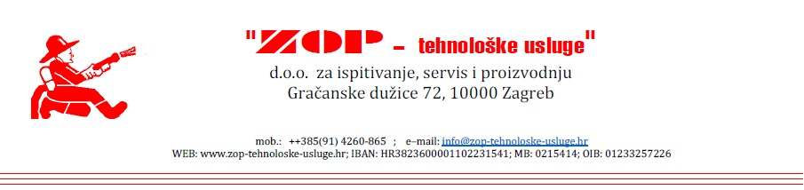
PREDSTAVLJANJE PODUZEĆA:
"ZOP – tehnološke usluge"
d.o.o. za ispitivanje, servis i proizvodnju
Gračanske dužice 72, 10000 Zagreb
Antun Tudja

Slide 2
FUNKCIONALNA PERIODIČKA ISPITIVANJA
IZRADA DOKUMENTACIJE I AKATA, STRUČNA POMOĆ I OSPOSOBLJAVANJA
SERVIS VATROGASNIH APARATA TE NABAVA VATROGASNIH APARATA I VATROGASNE OPREME

Slide 3

ISPITIVANJE ELEKTRIČNIH INSTALACIJA
ZAŠTITA OD INDIREKTNOG NAPONA DODIRA (NEPREKINUTOST VODIČA)
Propis: Tehnički propis za niskonaponske električne instalacije (N.N. br. 05/10.)
Rok za ispitivanje: svake 4 godine

Slide 4
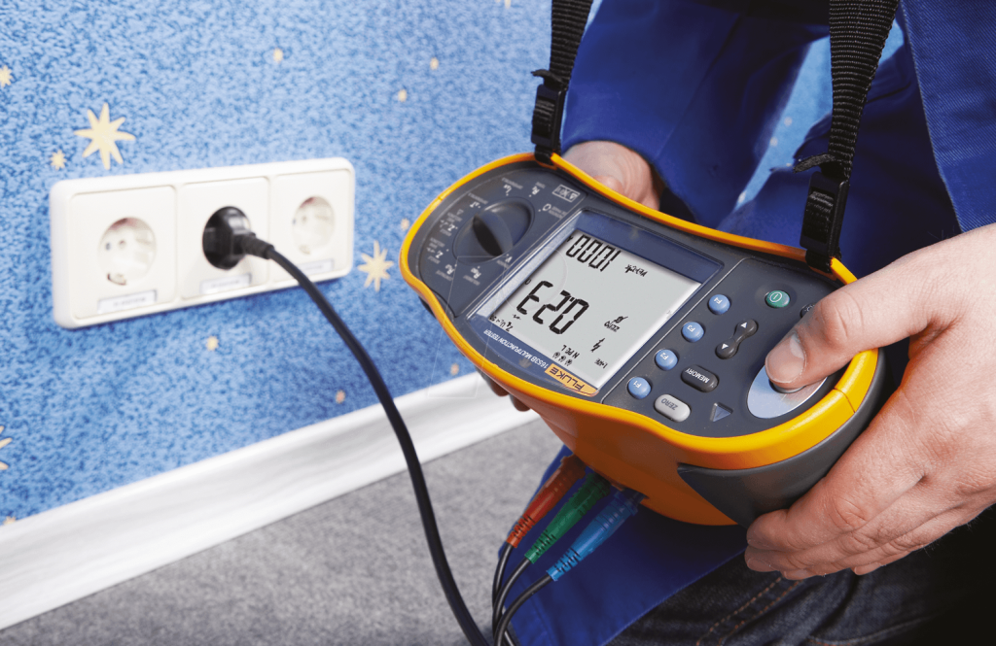
ISPITIVANJE ELEKTRIČNIH INSTALACIJA
OTPOR IZOLACIJE (OTPOR UZEMLJENJA)
Propis: Tehnički propis za niskonaponske električne instalacije (N.N. br. 5/10.)
Rok za ispitivanje: svake 4 godine

Slide 5

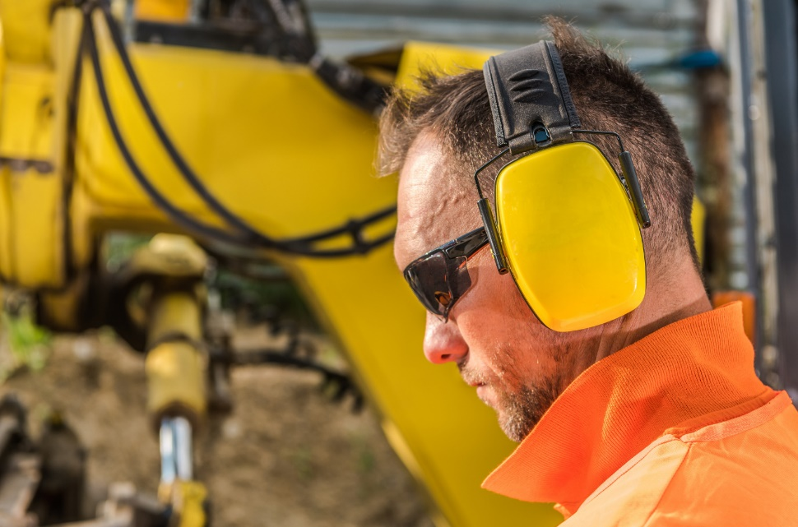

ISPITIVANJE UVJETA U RADNOJ OKOLINI - MIKROKLIMATSKI UVJETI, RAZINA RASVJETE I BUKA NA RADNOM MJESTU
Propis: Zakon o zaštiti na radu, čl. 45. (N.N. br. 71/14., 118/14., 94/18.)
Propis: Pravilnik o ispitivanju radnog okoliša (N.N. br. 16/16., 120/22.)
Propis: Pravilnik o zaštiti na radu radnika izloženih statodinamičkim, psihofiziološkim i drugim naporima na radu (N.N. br. 73/21.)
Rok za ispitivanje: svake 3 godine

Slide 6
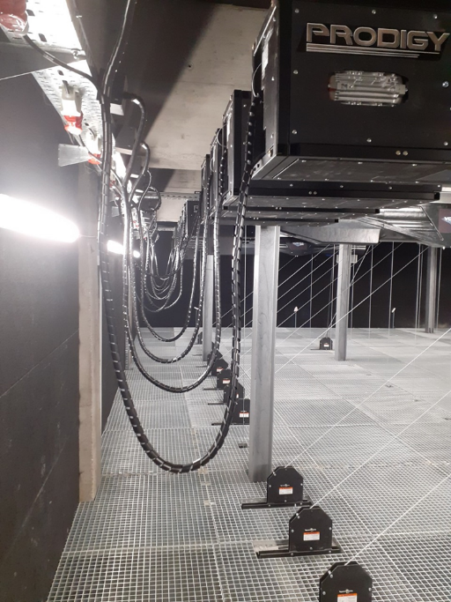
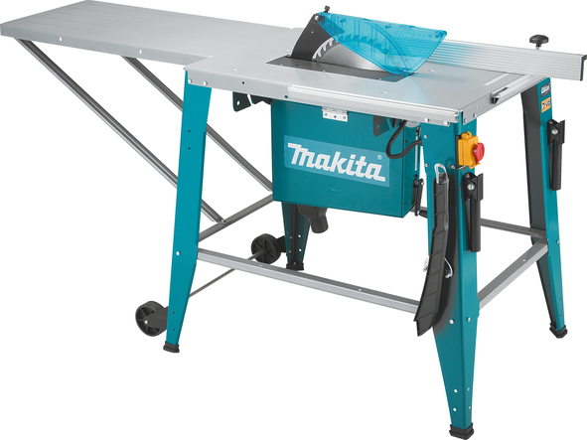
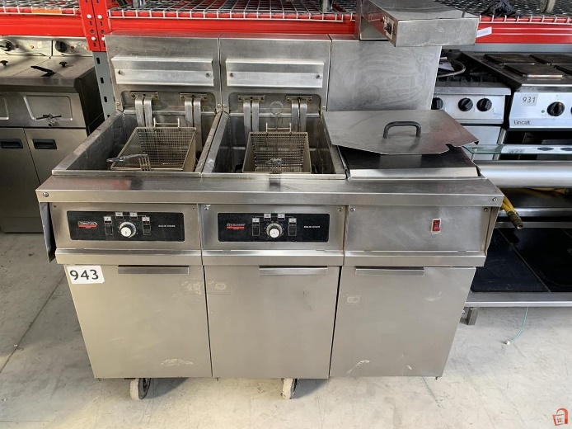
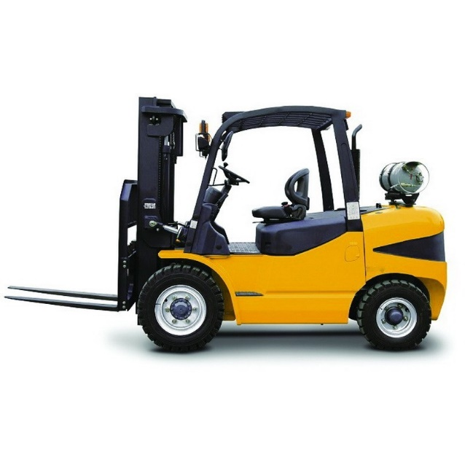
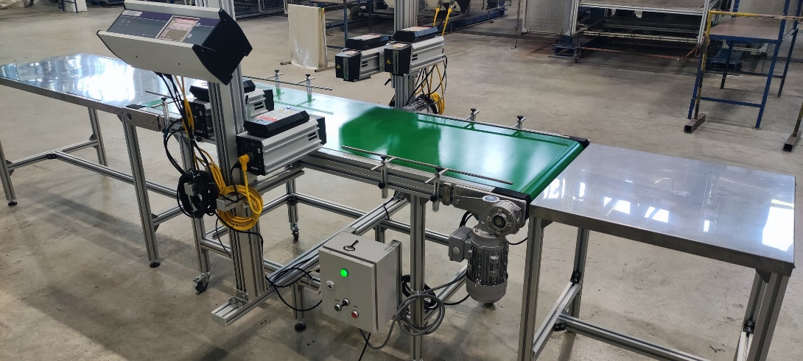
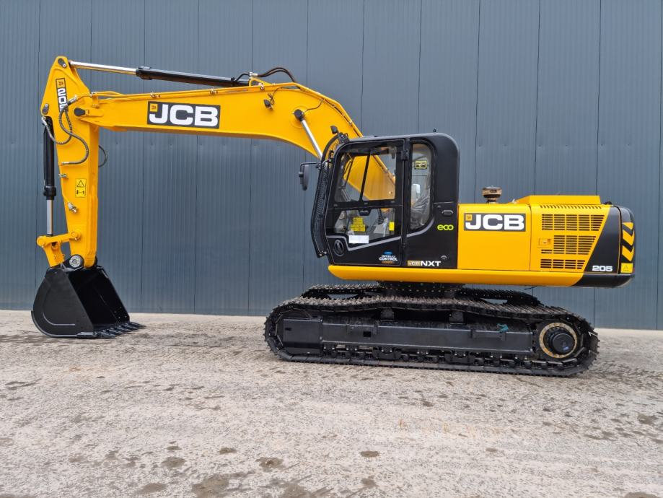
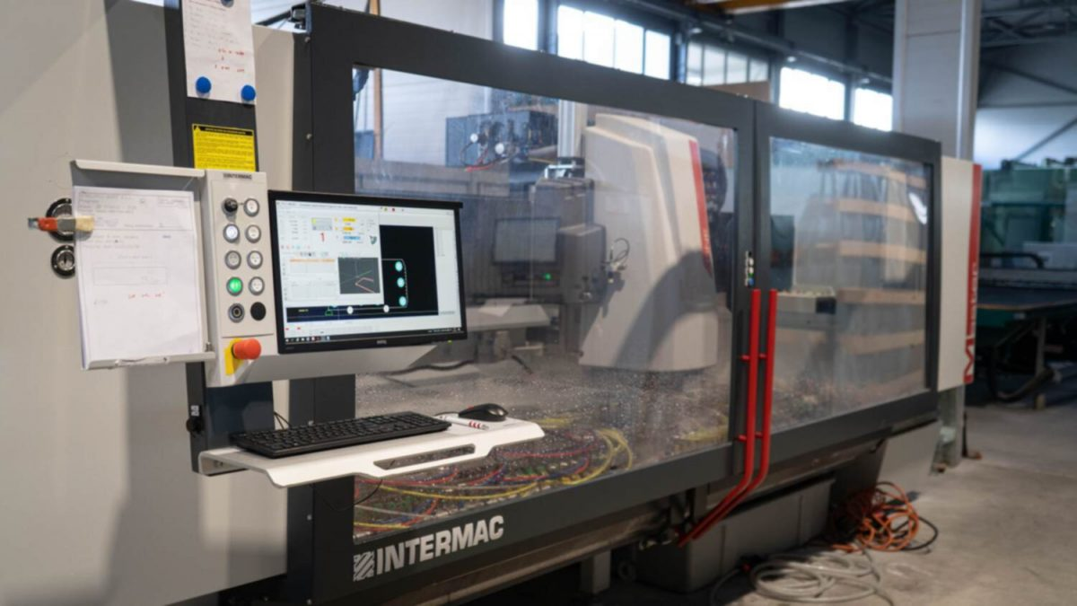
ISPITIVANJE RADNE OPREME (STROJEVA I UREĐAJA)
Propis: Zakon o zaštiti na radu, čl. 42. (N.N. br. 71/14., 118/14., 94/18.)
Propis: Pravilnik o pregledu i ispitivanju radne opreme (N.N. br. 16/16., 120/22.)
Rok za ispitivanje: svake 3 godine

Slide 7
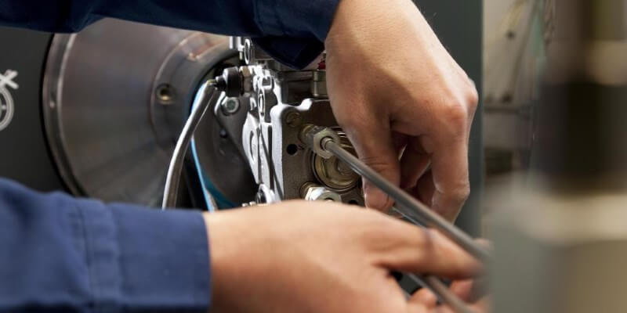
IZRADA DOKUMENTACIJE I AKATA, STRUČNA POMOĆ I OSPOSOBLJAVANJA
OBAVLJANJE POSLOVA ZAŠTITE NA RADU
Propis: Zakon o zaštiti na radu, čl. 20. (N.N. br. 71/14., 118/14., 94/18.)
Propis: Pravilnik o obavljanju poslova zaštite na radu (N.N. br. 126/19. i 154/22.)

Slide 8
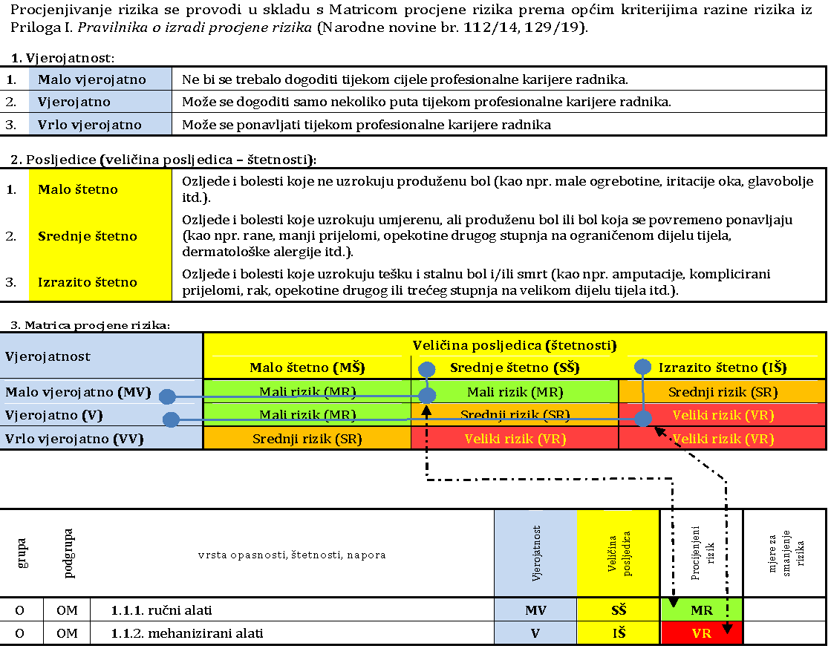
IZRADA DOKUMENTACIJE I AKATA, STRUČNA POMOĆ I OSPOSOBLJAVANJA
PROCJENA RIZIKA
Propis: Zakon o zaštiti na radu, čl. 18. (N.N. br. 71/14., 118/14., 94/18.)
Propis: Pravilnik o izradi procjene rizika (N.N. br. 112/14. i 126/19.)
Propis: Pravilnik o zaštiti na radu radnika izloženih statodinamičkim, psihofiziološkim i drugim naporima na radu (N.N. br. 73/21.)
Rok za reviziju: nije utvrđen

Slide 9
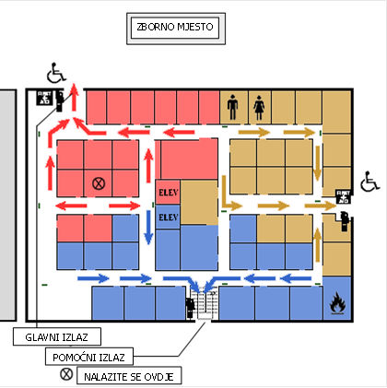




IZRADA DOKUMENTACIJE I AKATA, STRUČNA POMOĆ I OSPOSOBLJAVANJA
IZRADA I REVIZIJA PLANA EVAKUACIJE I SPAŠAVANJA
Propis: Zakon o zaštiti na radu, čl. 55. (N.N. br. 71/14., 118/14., 94/18.)
Rok za reviziju: nakon izmjena na građevini/u prostoru ili organizaciji

Slide 10


IZRADA DOKUMENTACIJE I AKATA, STRUČNA POMOĆ I OSPOSOBLJAVANJA
VJEŽBA EVAKUACIJE I SPAŠAVANJA
Propis: Zakon o zaštiti na radu, čl. 55. (N.N. br. 71/14., 118/14., 94/18.)

Slide 11


IZRADA DOKUMENTACIJE I AKATA, STRUČNA POMOĆ I OSPOSOBLJAVANJA
ODLUKE POSLODAVCA
DONOŠENJE ODLUKE
O ZAŠTITI NEPUŠAČA
Propis: Zakon o zaštiti na radu, čl. 55. (N.N. br. 71/14., 118/14., 94/18.)
Propis: Zakon o ograničavanju uporabe duhanskih i srodnih proizvoda (N.N. br. 45/17. i 114/18.)
DONOŠENJE ODLUKE O ZABRANI UZIMANJA ALKOHOLA I DRUGIH SREDSTAVA OVISNOSTI
Propis: Zakon o zaštiti na radu, čl. 55. (N.N. br. 71/14., 118/14., 94/18.)

Slide 12
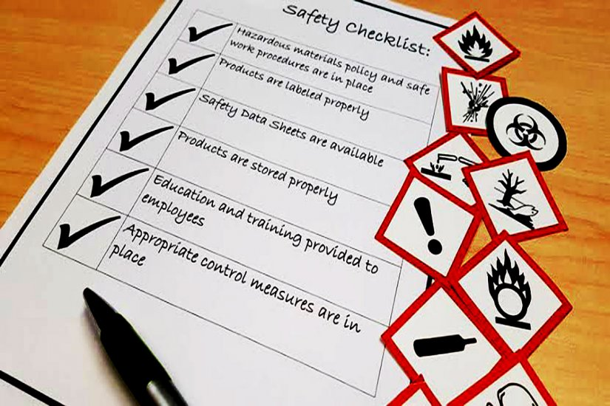
IZRADA DOKUMENTACIJE I AKATA, STRUČNA POMOĆ I OSPOSOBLJAVANJA
OSPOSOBLJAVANJE POSLODAVACA I RADNIKA ZA RAD NA SIGURAN NAČIN
Propis: Zakon o zaštiti na radu, čl. 29. (N.N. br. 71/14., 118/14., 94/18.)
Propis: Pravilnik o osposobljavanju iz ZNR i polaganju stručnog ispita (N.N. br. 142/21.)

Slide 13
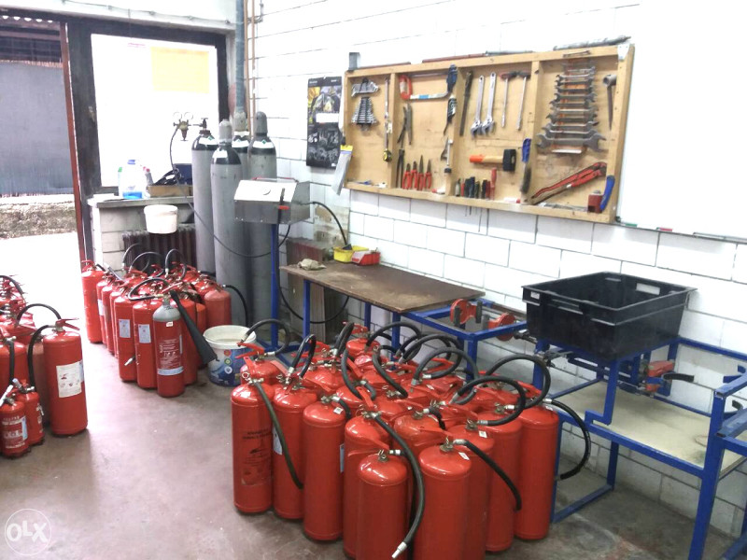
PERIODIČKI I UNUTARNJI PREGLED (SERVIS) VATROGASNIH APARATA
Propis: Pravilnik o vatrogasnim aparatima (N.N. br. 101/11., 74/13.)
Rok za ispitivanje: svake godine

Slide 14

PITANJA
HVALA NA POVJERENJU
I PAŽNJI!

